Slide 1
Administración y Gestión de Unidades Cerradas

Slide 2

Administración y Gestión de Unidades Cerradas
Integrantes:
Juan Camilo Valencia Garcia
Jose Orlando Tovar Cano
Jhon Freddy Guerra Martinez
Julian Camilo Ossa Zapata
Yinier Arturo Ramírez Barahona

Slide 3
Organización
Reuniones semanales por Meet para desarrollar el proyecto teniendo en cuenta las recomendaciones dadas en clase
Todos los archivos están siendo almacenados en un repositorio de https://github.com/
AQUI IMAGEN DEL REPOSITORIO

Slide 4


¿Qué es una unidad cerrada?
El problema
Es un conjunto de edificios, casas y demás construcciones integradas arquitectónica y funcionalmente, que comparten zonas comunes
En las unidades cerradas se dificulta la comunicación por parte de la administración con sus residentes como la información de horarios en las zonas comunes, restricciones, entre otras.

Slide 5

La oportunidad
En el mundo de la propiedad horizontal hay muy pocos aplicativos, por ello vemos como una oportunidad el desarrollar un software de Administración y gestión de unidades cerradas que pueda ser utilizado por el Administrador, Personal de vigilancia y Residentes del lugar, para facilitar diferentes tareas que cotidianamente pueden resultar más complicadas.

Slide 6
Público Objetivo
Nuestro público son los diferentes administradores de las diversas unidades cerradas existentes así como los residentes de las mismas.

Slide 7
Requisitos

Slide 8
Requisitos 1/3
El administrador puede ver los espacios que necesitan mantenimiento y aseo del lugar.
La información de cada vivienda y de las personas que la habitan debe poder ser vista por el administrador y el personal de seguridad.
publicación de reuniones
Los residentes pueden revisar información pública como las revisiones de los ascensores, información sobre los parqueaderos, horarios de las zonas comunes, información sobre las fecha de mantenimiento, recordatorios y demás.
El administrador puede añadir y editar eventos en el calendario.
Los residentes pueden acceder a un calendario de eventos para ver fechas y horas de eventos próximos.

Slide 9
Requisitos 2/3
Solamente el administrador debe poder agregar, modificar o eliminar residentes y empleados fijos.
Los residentes deben poder revisar la disponibilidad y solicitar reservas de zonas comunes.
Los residentes deben poder hacer consultas para parqueaderos o bodegas, acceder a información privada como las plazas asignadas en el parqueadero y atención a PQRS por medio de la cédula y número de vivienda.
El administrador puede hacer la verificación de los pagos hechos por cada residente.
Los residentes pueden acceder a la información de pago.
Permitir el registro de trasteos
Realizar votaciones para elección de representantes o decisiones que conciernen a la unidad en general

Slide 10
Requisitos 3/3
Permitir el registro de correspondencia cuando esta llega a la unidad (Por parte de los vigilantes )
Consultar si hay correspondencia por ser recogida (Por parte de los residentes)
Registro de visitas por parte de los residentes para facilitar el ingreso de estos en la unidad
La administración podrá aplicar sanciones a los residentes

Slide 11
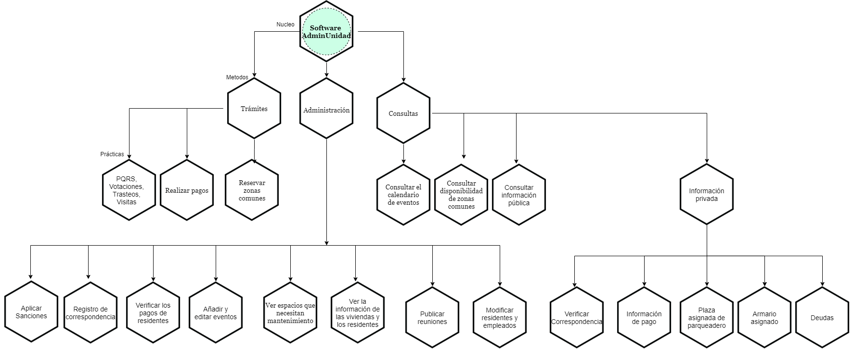
Nucleo, métodos y prácticas
https://app.diagrams.net/#G15h7vTfkSPFYPoj-PBovd-dWMSohsWx4e
Notes:
https://app.diagrams.net/#G15h7vTfkSPFYPoj-PBovd-dWMSohsWx4e

Slide 12
Let’s review some concepts
Yellow
Is the color of gold, butter and ripe lemons. In the spectrum of visible light, yellow is found between green and orange.
Blue
Is the colour of the clear sky and the deep sea. It is located between violet and green on the optical spectrum.
Red
Is the color of blood, and because of this it has historically been associated with sacrifice, danger and courage.
Yellow
Is the color of gold, butter and ripe lemons. In the spectrum of visible light, yellow is found between green and orange.
Blue
Is the colour of the clear sky and the deep sea. It is located between violet and green on the optical spectrum.
Red
Is the color of blood, and because of this it has historically been associated with sacrifice, danger and courage.

Slide 13
Estructura/
Componentes
Comportamiento/Funcionalidades
Registrar residentes por inmueble (administrador)
Consultar residentes por inmueble (administrador, empleado)
Actualizar datos de residentes por inmueble (administrador)
Eliminar residentes por inmueble (administrador)
Registrar parqueadero por apartamento(administrador)
Consultar parqueadero por inmueble (propietario y administrador)
Registrar parqueadero por inmueble (administrador)
Actualizar espacios de parqueadero por inmueble(administrador)
Registrar propietario(administrador)
Consultar propietario(administrador)
Actualizar datos de propietario(administrador)
Eliminar propietario (administrador)
Eliminar espacios de parqueadero por inmueble(administrador)
Registrar el inmueble(administrador)
Consultar inmueble(administrador)
Actualizar inmueble(administrador)
Eliminar inmueble(administrador)
Residente
Propietario
Parqueadero
Inmueble
Notes:
Registrar residentes por inmueble (administrador)
Consultar residentes por inmueble (administrador, empleado)
Actualizar datos de residentes por inmueble (administrador)
Eliminar residentes por inmueble (administrador)
Registrar parqueadero por apartamento(administrador)
Registrar propietario(administrador)
Consultar propietario(administrador)
Actualizar datos de propietario(administrador)
Eliminar propietario (administrador)
Consultar parqueadero por inmueble (propietario y administrador)
Registrar parqueadero por inmueble (administrador)
Actualizar espacios de parqueadero por inmueble(administrador)
Eliminar espacios de parqueadero por inmueble(administrador)
Registrar el inmueble(administrador)
Consultar inmueble(administrador)
Actualizar inmueble(administrador)
Eliminar inmueble(administrador)

Slide 14
Estructura/
Componentes
Comportamiento/Funcionalidades
Armario
Registrar armario por inmueble (administrador)
Consultar armario por inmueble (administrador, propietario)
Actualizar armario por inmueble(administrador)
Eliminar armario por inmueble(administrador)
Registrar empleado(administrador)
Consultar empleado(administrador)
Actualizar empleado(administrador)
Eliminar empleado(administrador)
Registrar constancia de pagos de administración por inmueble(propietario)
Consultar constancia de pagos de administración (propietario, administrador)
Actualizar constancia de pagos de administración por inmueble(propietario, administrador)
Eliminar constancia de pagos de administración por inmueble(propietario, administrador)
Registrar constancia de pagos de servicio(administrador)
Consultar constancia de pagos de servicio(administrador)
Actualizar constancia de pagos de servicio(Administrador)
Eliminar constancia de pagos de servicio(administrador)
Empleado
Constancia de pagos de administración
Constancia de pagos de servicios de la unidad
Notes:
Registrar armario por inmueble (administrador)
Consultar armario por inmueble (administrador, propietario)
Actualizar armario por inmueble(administrador)
Eliminar armario por inmueble(administrador)
Registrar empleado(administrador)
Consultar empleado(administrador)
Actualizar empleado(administrador)
Eliminar empleado(administrador)
Registrar constancia de pagos de administración por inmueble(propietario)
Consultar constancia de pagos de administración (propietario, administrador)
Actualizar constancia de pagos de administración por inmueble(propietario, administrador)
Eliminar constancia de pagos de administración por inmueble(propietario, administrador)
Registrar constancia de pagos de servicio(administrador)
Consultar constancia de pagos de servicio(administrador)
Actualizar constancia de pagos de servicio(Administrador)
Eliminar constancia de pagos de servicio(administrador)

Slide 15
Estructura/
Componentes
Comportamiento/Funcionalidades
Administrar mantenimiento y aseo
Áreas comunes no reservables
Consultar disponibilidad
Areas comunes reservables
Reservar
Agregar horarios asignados
Editar horarios asignados
Unidad residencial
Borrar horarios asignados
Portería

Slide 16
Estructura/
Componentes
Registrar
Consultar
Actualizar
eliminar
reunión
anuncios
calendario
inventario
Reglamento

Slide 17
Aspectos específicos de analítica
Desempeño
Pagos (¿?)
Tiempos de respuesta del software
Aplicar ISO X

Slide 18
Sketch del Software
Este es un primer acercamiento a lo que aspiramos sea la interfaz del Software de Administración y Gestión de Unidades Cerradas

Slide 19
Desktop project
Show and explain your web, app or software projects using these gadget templates.
Place your screenshot here

Slide 20
Mobile project
Show and explain your web, app or software projects using these gadget templates.
Place your screenshot here

Slide 21
Tablet project
Show and explain your web, app or software projects using these gadget templates.
Place your screenshot here

Slide 22

Gracias!
¿Preguntas?
jcvalenciaga@unal.edu.co
jotovarc@unal.edu.co
jhguerram@unal.edu.co
jossaz@unal.edu.co
yiaramirezba@unal.edu.co
Este proyecto está siendo realizado como parte de la asignatura de Ingeniería de Software

Slide 23
SlidesCarnival icons are editable shapes. This means that you can:
Resize them without losing quality.
Change fill color and opacity.
Change line color, width and style.
Isn’t that nice? :) Examples:
Find more icons at slidescarnival.com/extra-free-resources-icons-and-maps

Slide 24
Diagrams and infographics

Slide 25
😉
You can also use any emoji as an icon! And of course it resizes without losing quality.
How? Follow Google instructions https://twitter.com/googledocs/status/730087240156643328
✋👆👉👍👤👦👧👨👩👪💃🏃💑❤😂😉😋😒😭👶😸🐟🍒🍔💣📌📖🔨🎃🎈🎨🏈🏰🌏🔌🔑 and many more...

